Slide 1
Актеры русского тетра
XVII начала XX в.в.
История театрального искусства
2 класс
отделения театрального искусства

Slide 2
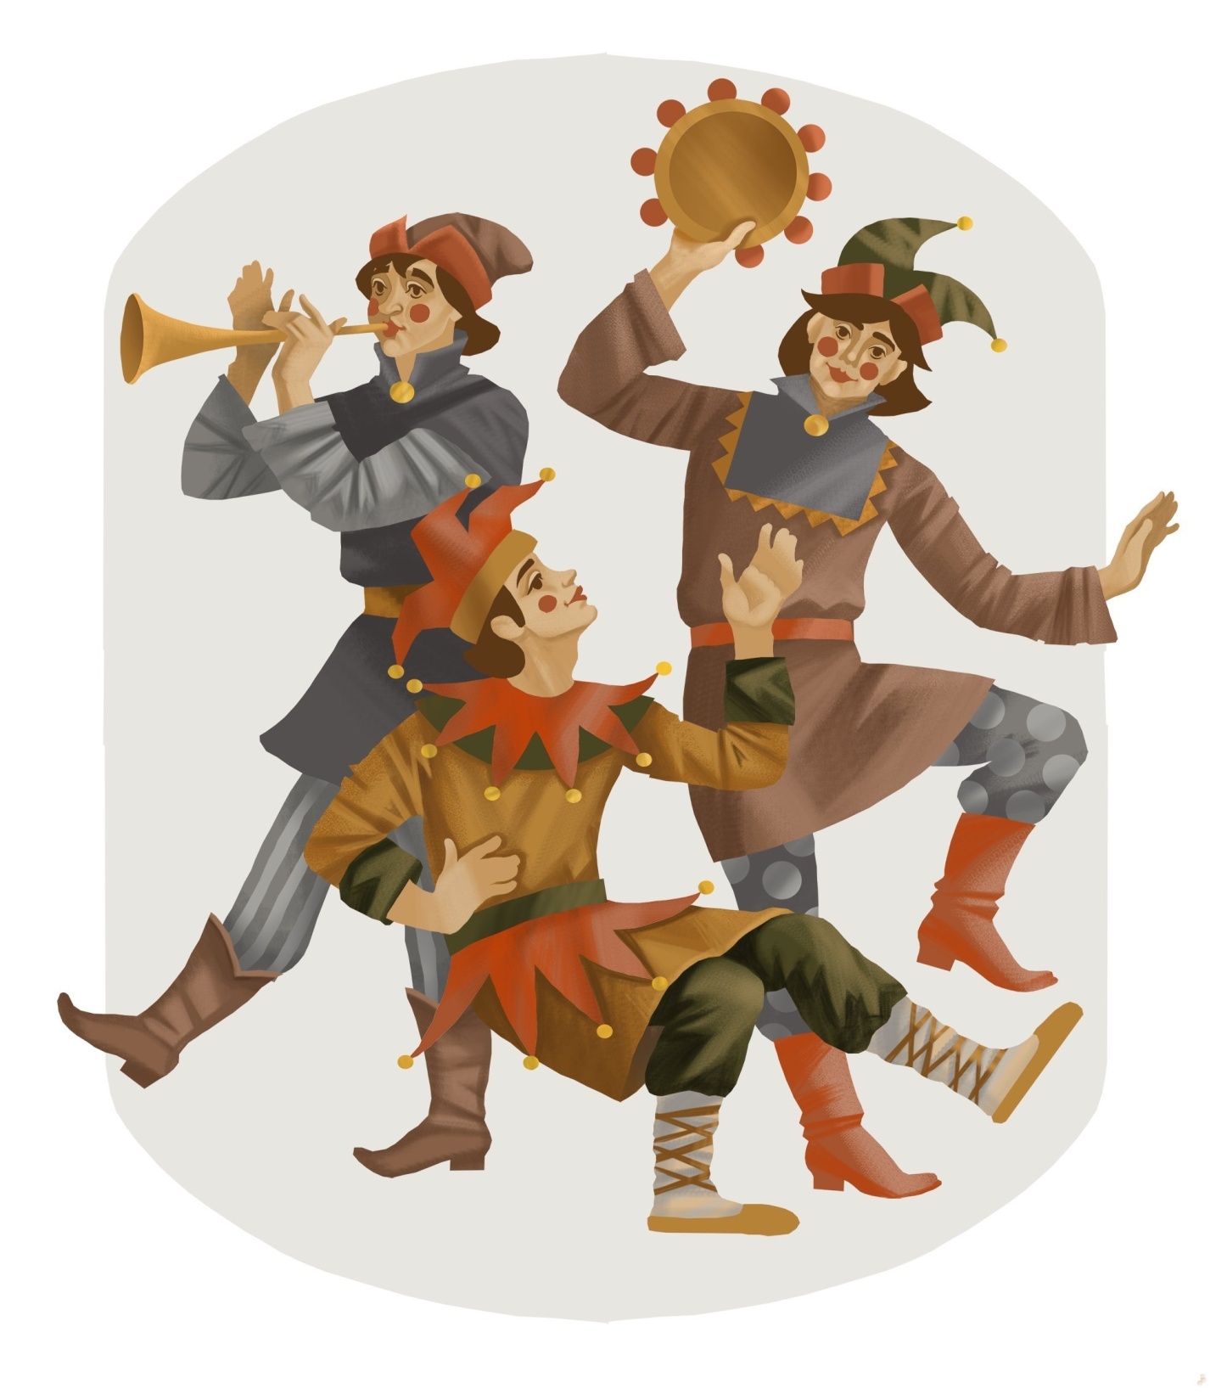
Скоморо́хи
российские средневековые полупрофессиональные и профессиональные актёры, владевшие одновременно навыками музыкально-танцевального, циркового, театрального искусства. Возникнув не позднее середины 11 в., скоморошество достигло расцвета в 15 –17 вв.

Slide 3
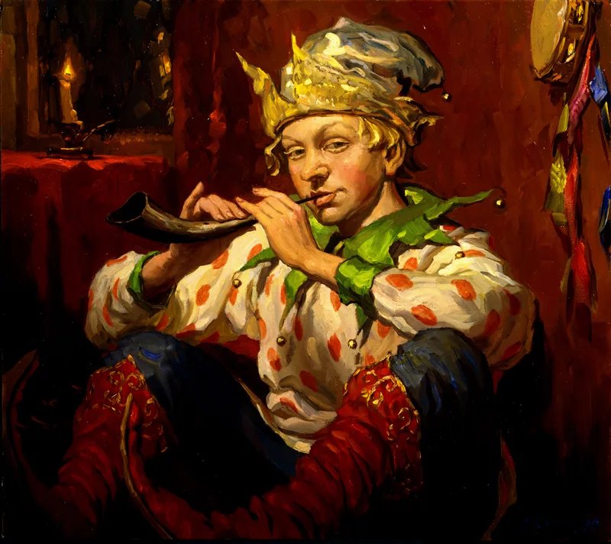
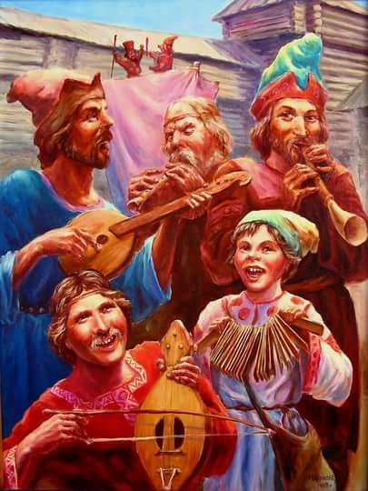
скоморохи

Slide 4
Волков Фёдор Григорьевич
Федор Григорьевич был пасынком ярославского купца и промышленника Ф. Полушкина. Детство Волкова прошло в Костроме. С 1735 семья живет в Ярославле. В 40-х гг. Волков был послан Ф. Полушкиным в Москву, «в науки», для изучения основ коммерческого дела. В Москве происходит знакомство Волкова с итальянским оперно-балетным театром. Пребывание в столице, посещение Петербурга значительно расширило кругозор будущего организатора русского национального театра.

Slide 5
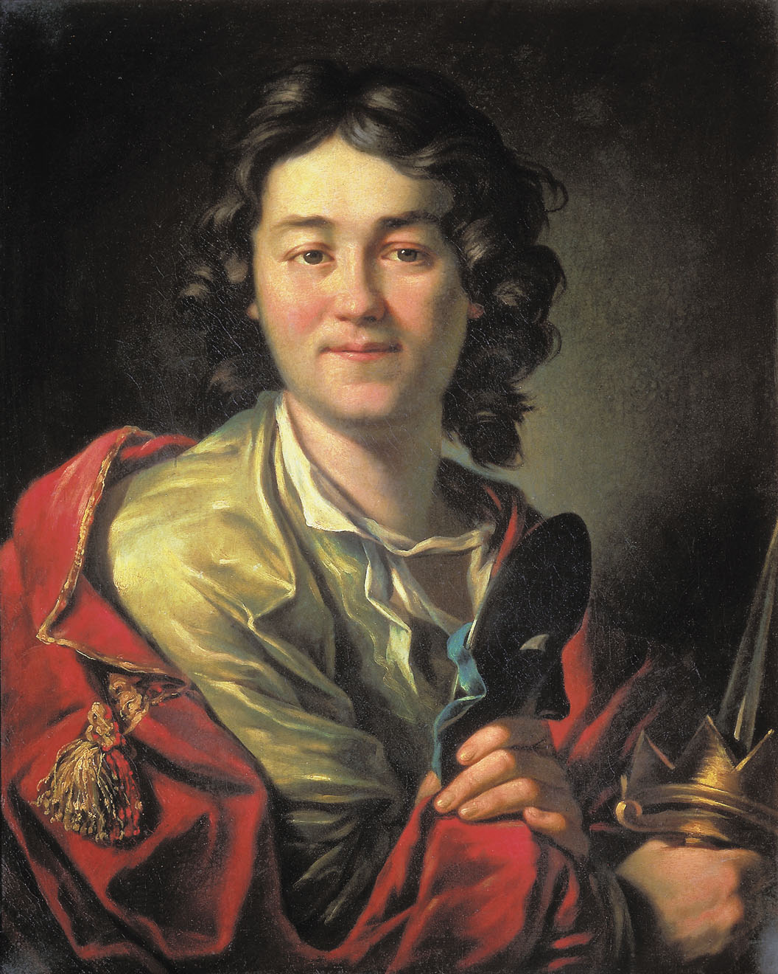
Волков
Фёдор Григорьевич
1729-1763

Slide 6
Родилась в семье крепостного крестьянина. В 1779 году была отослана ко двору графа П. Б. Шереметева, решившего создать крепостной театр, для обучения «театральному мастерству и галантным манерам». Воспитывалась в барском доме в числе других детей, «определенных к театру». С начала 80-х гг. ХVIII в. занимает положение первой актрисы шереметевской труппы в театре, расположенном в подмосковной усадьбе графа Кусково.
Жемчугова-Ковалева Прасковья Ивановна

Slide 7
Жемчугова-Ковалева Прасковья Ивановна 1768 - 1803

Slide 8
Косицкая (Никулина-Косицкая) Любовь Павловна Родилась в семье крепостного крестьянина. В 1836 семье удалось выкупиться. В 13 лет Люба стала служанкой купчихи Долгановой, любительницы устраивать домашние спектакли. Она же впервые привезла Любу в настоящий театр. Это посещение произвело на девочку необыкновенное впечатление. Через три года 16-летняя Косицкая, несмотря на запрет родителей, поступила на сцену нижегородского театра.

Slide 9
Косицкая (Никулина-Косицкая) Любовь Павловна 1827 – 1868

Slide 10
Лебедев Герасим Степанович Сын ярославского священника, самоучкой достиг высокой учености своего времени. В 1775 в качестве певца хоровой капеллы Лебедев вместе с русским посольством отправился сначала в Лондон, а затем в Индию, где прожил более 10 лет (1785−97). Там он изучил санскритский и бенгальский языки, составил словарь и грамматику бенгальского языка, написал ряд ценных работ по истории индийской культуры.

Slide 11
Лебедев Герасим Степанович 1749 - 1817

Slide 12
Дмитриевский Иван Афанасьевич Как многие дети священников, он получил воспитание в Ростовской духовной семинарии, где учился под фамилией Нарыкова. Любознательный ум, увлеченность юного семинариста была от­мечена многими преподавателями. Он числился первым в ри­торике и поэзии. Изучение лишь одной программы не доставляло ему под­линного удовлетворения, он стремился выйти за пределы школьного курса знаний и с радостью принимался за всякую книжку, которая могла его чему-нибудь научить. По окончании курса Дмитревский приезжает в Ярославль и получает определение не в церковную, а в гражданскую службу. Считается, что так же, как и Волков, Дмитревский в Ярославле познако­мился с немецким пастором, состоявшим при герцоге Бироне, жившем тогда в ссылке в Ярославле. Пастор живо интересовался литературой, и в нем юный семинарист нашел незаменимого наставника. Беседы с пастором ис­под­воль «образовывали его ум», рождая в пятнадцатилет­нем отроке мечты, далекие от уготованной ему стези церковного дьячка.

Slide 13
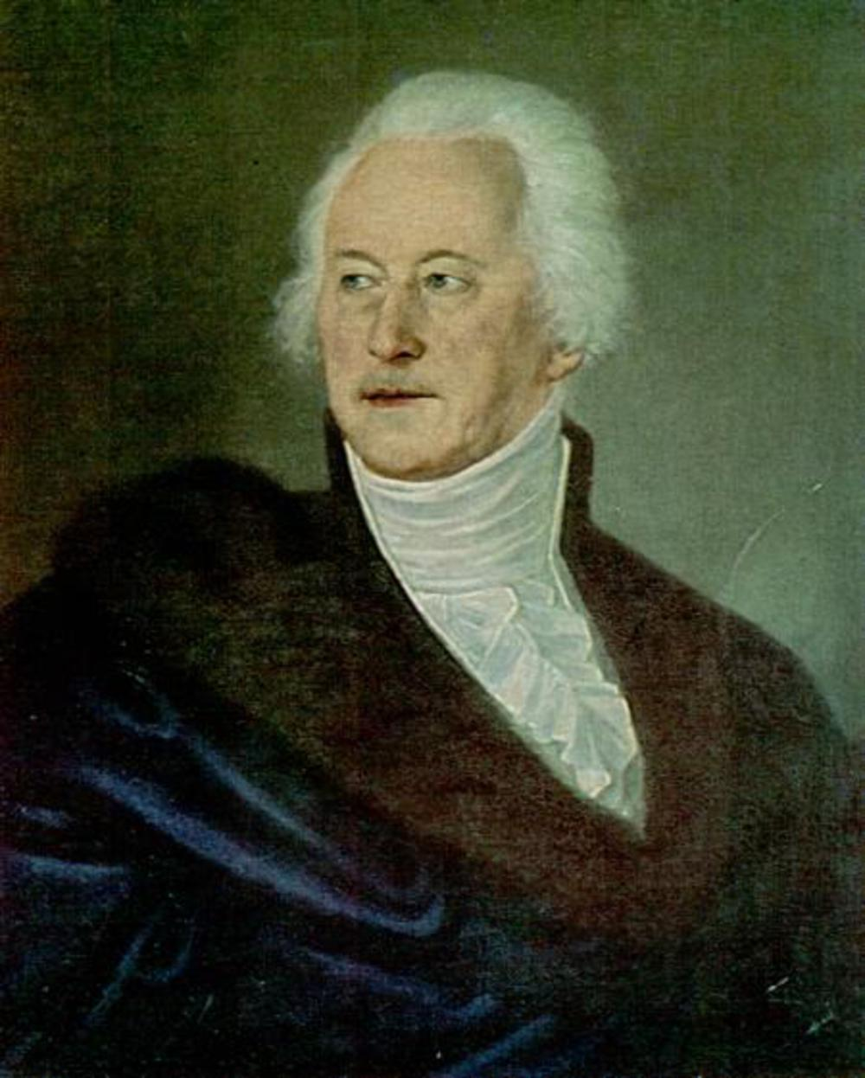
Дмитриевский Иван Афанасьевич 1736 - 1821

Slide 14
Вера Федоровна Комиссаржевская Дочь оперного певца Мариинского театра Ф.П. Комиссаржевского. Росла в атмосфере любви к музыке и театру, с детства увлекалась домашними спектаклями. В 1888-1889 годах некоторое время брала уроки драматического искусства у В.Н. Давыдова. В 1890 году, переехав в Москву, принимала участие под псевдонимом Комина в вокальных вечерах и спектаклях оперно-драматического училища при Обществе искусства и литературы, одним из организаторов которого был её отец. С осени 1893 начала профессиональную актёрскую карьеру в Новочеркасске, следующие два сезона провела в Вильно, где снискала особую любовь публики. Её выступления летом 1894 году в пригородах Петербурга привлекли внимание столичных театральных кругов, что вызвало приглашение на казенную сцену.

Slide 15
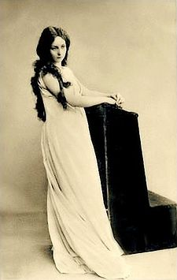
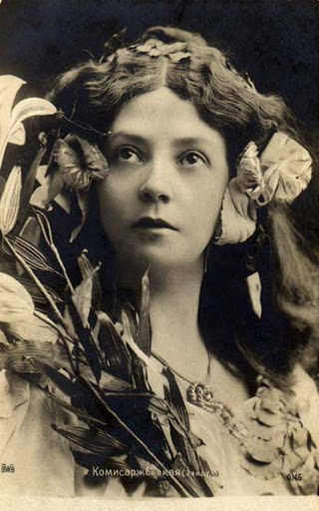
Вера Федоровна
Комиссаржевская
1864 - 1910

Slide 16
Мария Николаевна Ермолова Заслуженная артистка Императорских театров (1902), народная артистка Республики (1920) Родилась в Москве в семье суфлёра Малого театра Н. А. Ермолова. В 1862 году Мария поступила в балетный класс Московского театрального училища. Однако способностей к балету она не обнаружила. В то же время, участвуя в массовых сценах балетов, опер и драматических спектаклей, Ермолова становилась свидетельницей творчества крупнейших мастеров сцены. В свободные вечера ученицы училища разыгрывали спектакли, в которых раскрывалось большое драматическое дарование Ермоловой.В 1866 году отец Ермоловой, знавший о страстном увлечении дочери драматической сценой, разрешил ей сыграть на своём бенефисе роль разбитной девчонки-кокетки Фаншетты в водевиле «Жених нарасхват» Д. Т. Ленского. Это была первая её роль.

Slide 17
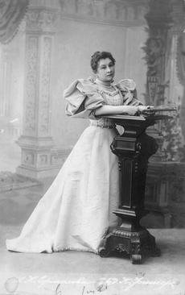
Мария Николаевна Ермолова 1853 - 1928

Slide 18
Спасибо за внимание)

